Slide 1
HƯỚNG DẪN XÂY DỰNG TRƯỜNG HỌC AN TOÀN, PHÒNG CHỐNG TAI NẠN THƯƠNG TÍCH VÀ
PHÒNG CHỐNG MỘT SỐ BỆNH, DỊCH THƯỜNG GẶP TRONG CƠ SỞ GIÁO DỤC MẦM NON
Báo cáo viên: Lê Thị Nhâm
Phó trưởng phòng Giáo dục Mầm non và Giáo dục Tiểu học
Sở Giáo dục và Đào tạo Hà Nam

Slide 2
MỤC TIÊU
1. Nắm được các khái niệm, nội dung cơ bản về xây dựng môi trường giáo dục an toàn, PCTNTT cho trẻ em trong cơ sở GDMN;
2. Biết áp dụng trong thực tiễn chỉ đạo, thực hiện xây dựng trường học an toàn, PCTNTT phù hợp với từng quy mô cơ sở GDMN
3. Nhận biết được một số dịch bệnh thường gặp ở trẻ mầm non và biện pháp phòng, chống một số dịch bệnh truyền nhiễm thường gặp phù hợp với bối cảnh địa phương.

Slide 3
NỘI DUNG CHUYÊN ĐỀ
1. Một số vấn đề chung về môi trường giáo dục an toàn cho trẻ em tại cơ sở giáo dục mầm non
2. Hướng dẫn xây dựng trường học an toàn, TNTT trong cơ sở GDMN theo quy định tại Thông tư số 45/2021/ TT-BGDĐT
3. Hướng dẫn công tác phòng, chống một số dịch bệnh thường gặp khi tổ chức nuôi dưỡng, chăm sóc, giáo dục trẻ tại cơ sở GDMN

Slide 4
HƯỚNG DẪN THỰC HIỆN THÔNG TƯ SỐ 45/2021/TT-BGDĐT
1. Thông tư có 5 Chương với 15 Điều, bao gồm: Những quy định chung; Nội dung xây dựng trường học an toàn, PCTNTT; Kiểm tra, đánh giá; Trách nhiệm của các tổ chức, cá nhân; Điều khoản thi hành (Thay thế Thông tư số 13/2010/TT-BGDĐT)
2. Có 02 phụ lục bảng kiểm, dành cho quy mô TRƯỜNG với 45 tiêu chí và quy mô CƠ SỞ GDMN ĐỘC LẬP với 40 tiêu chí

Slide 5
Chia sẻ về công tác lập kế hoạch xây dựng trường học an toàn, phòng chống tai nạn thương tích trong cơ sở GDMN

Slide 6
KẾ HOẠCH
Thời gian
Xây dựng ngay từ đầu năm học
Hình thức
Nội dung
Phù hợp với tình hình thực tiễn của cơ sở GDMN
Ban hành một bản kế hoạch riêng
Ban hành Kế hoạch theo năm học
Hoặc có thể lồng ghép trong Kế hoạch thực hiện nhiệm vụ năm học.
Cụ thể hoá các nội dung hoạt động (tại Chương II TT)
Phân công cụ thể từng thực hiện các Điều 3, 4, 5, 6 và 7

Slide 7
Các hoạt động xây dựng trường học an toàn, phòng chống tai nạn thương tích trong cơ sở GDMN (Chương II)
Bảo đảm môi trường giáo dục an toàn
Nâng cao nhận thức, năng lực chuyên môn, nghiệp vụ cho cán bộ quản lí, giáo viên, nhân viên đối với công tác bảo đảm an toàn cho trẻ em trong cơ sở GDMN
Hoạt động truyền thông
Huy động sự tham gia của gia đình và cộng đồng
Giáo dục trẻ kĩ năng bảo đảm an toàn

Slide 8
Điều 3. Bảo đảm môi trường giáo dục an toàn
1. Xây dựng môi trường giáo dục bảo đảm an toàn, dễ tiếp cận và công bằng đối với mọi trẻ em. Chú trọng tổ chức rà soát các tiêu chí cơ sở giáo dục mầm non an toàn, phòng, chống tai nạn thương tích (bằng cách thực hiện các tiêu chí trường học an toàn, phòng, chống tai nạn thương tích)
2. Thường xuyên rà soát, kiểm tra chất lượng công trình, điều kiện cơ sở vật chất, thiết bị, đồ dùng, đồ chơi, phương tiện, dụng cụ máy móc phục vụ công tác nuôi dưỡng, chăm sóc, giáo dục trẻ em trong cơ sở giáo dục mầm non, phát hiện và xử lí kịp thời các hạng mục bị xuống cấp, hư hỏng có nguy cơ gây mất an toàn đối với trẻ em.

Slide 9
Điều 3. Bảo đảm môi trường giáo dục an toàn
3. Xây dựng phương án bảo đảm an ninh trật tự, an toàn giao thông; phòng, chống tai nạn thương tích, đuối nước; phòng chống bạo hành, xâm hại; phòng tránh trẻ bị thất lạc; phòng, chống cháy, nổ; ứng phó với dịch bệnh, thảm họa, thiên tai trong cơ sở giáo dục mầm non.
4. Ứng phó và xử lí kịp thời khi xảy ra mất an toàn theo đúng quy trình, quy định của pháp luật.
5. Xây dựng và thực hiện bộ quy tắc ứng xử văn hóa trong cơ sở giáo dục mầm non theo quy định.
6. Tổ chức thực hiện công tác y tế trường học theo quy định; đối với các cơ sở giáo dục mầm non có tổ chức bữa ăn bán trú bảo đảm thực hiện các yêu cầu, điều kiện và quy định về vệ sinh an toàn thực phẩm.

Slide 10
Thực hiện các tiêu chí
Căn cứ các tiêu chí tại bảng kiểm của Thông tư số 45/2021/TT-BGDĐT, Ban Giám hiệu phân công cán bộ, giáo viên, nhân viên thực hiện nhiệm vụ rà soát, đánh giá các tiêu chí phù hợp với công việc chuyên môn.
Ở mỗi đơn vị/nhóm, lớp có thể chủ động rà soát, xây dựng bảng kiểm phù hợp, cụ thể hơn nội dung các tiêu chí theo quy định.
Căn cứ các tiêu chí được xây dựng, cán bộ, giáo viên, nhân viên thường xuyên rà soát, đánh giá các tiêu chí. Nếu chưa đạt, cần kịp thời đưa ra giải pháp khắc phục, tránh nguy cơ mất an toàn đối với trẻ.

Slide 11
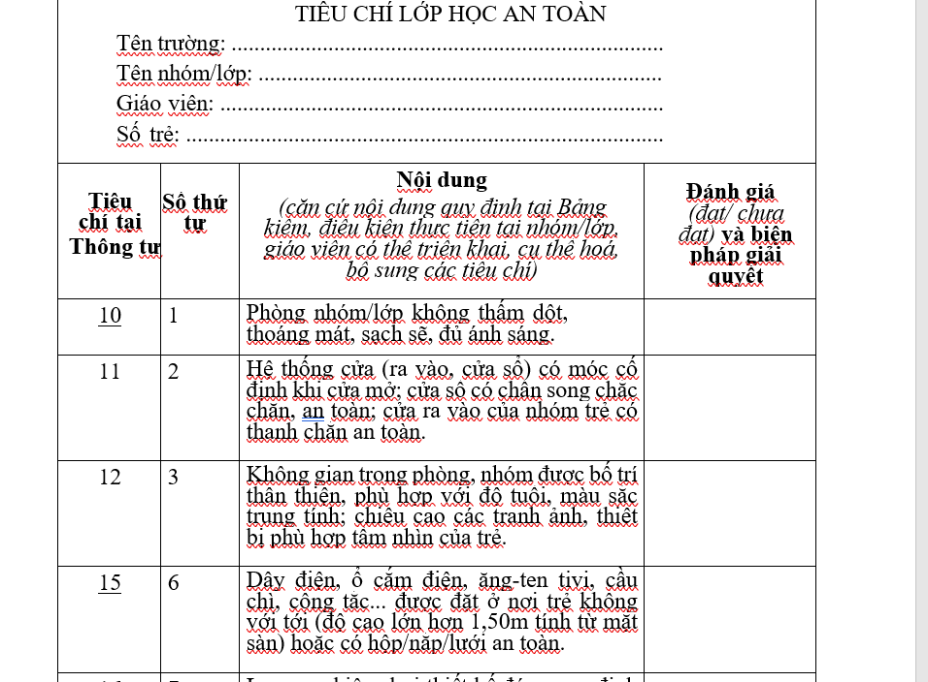

Slide 12
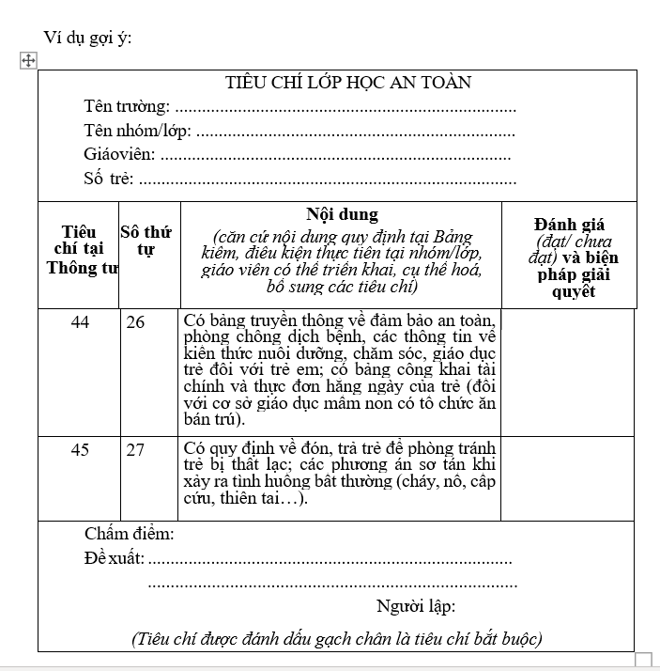

Slide 13
Tiêu chí 15 (bắt buộc): Dây điện, ổ cắm điện, ăng-ten tivi, cầu chì, công tắc... được đặt ở nơi trẻ không với tới (độ cao lớn hơn 1,5 m tính từ mặt sàn) hoặc có hộp/nắp/lưới an toàn.
Giáo viên đánh giá các nội dung: Đạt; tuy nhiên trong lớp còn có 1 ổ cắm điện cách mặt sàn 50 cm. Giáo viên cần đề nghị ban giám hiệu có giải pháp nâng độ cao ổ cắm hoặc thiết kế ổ cắm có nắp đậy theo đúng quy định. Trong thời gian chờ khắc phục, giáo viên cần quan sát, để mắt tới trẻ mọi lúc, mọi nơi.

Slide 14
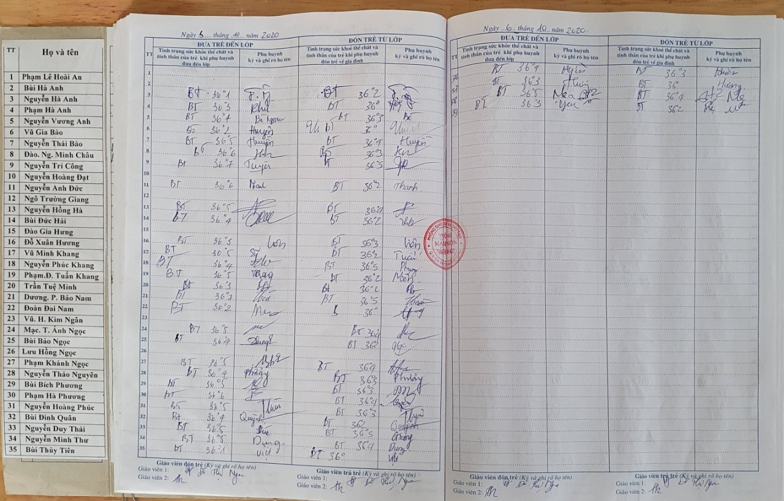
Xây dựng các phương án đảm bảo an toàn
+ Bảo đảm an ninh trật tự, an toàn giao thông: Phối hợp với Ban, ngành, đoàn thể địa phương hoặc Hội cha mẹ trẻ để bảo đảm trật tự, an toàn giao thông ở khu vực cơ sở giáo dục mầm non;
+ Quy trình đón trả, trẻ để phòng tránh trẻ bị thất lạc, theo dõi sức khỏe của trẻ: Từng nhóm/lớp có thể có sổ theo dõi đón trả trẻ hàng ngày, trong đó có xác nhận của phụ huynh khi đưa trẻ đến lớp, tình trạng sức khỏe của trẻ…
+ Xây dựng quy trình chặt chẽ, đảm bảo an toàn trong đưa, đón trẻ bằng các phương tiện dịch vụ của trường (nếu có).
Sổ theo dõi đón trả trẻ

Slide 15
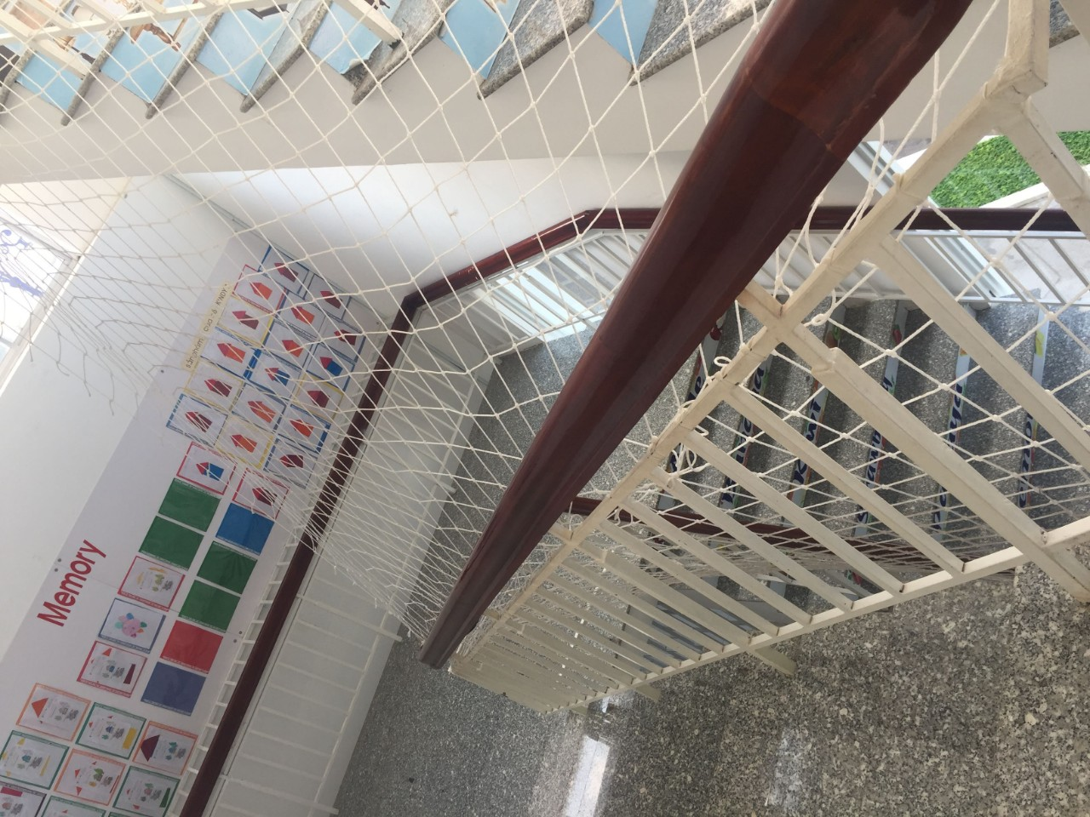
Xây dựng các phương án đảm bảo an toàn
+ Phương án phòng, chống cháy, nổ, ứng phó thảm họa, thiên tai;
+ Phương án dự phòng, phát hiện và xử lý tai nạn thương tích: Thường xuyên kiểm tra hệ thống cơ sở vật chất, thiết bị, đồ dùng, đồ chơi, đồ chơi trong nhóm lớp, đồ chơi ngoài trời nhằm phát hiện các yếu tố nguy cơ gây tai nạn thương tích.
Lưới bảo vệ ở nhóm lớp ĐLTT

Slide 16
Nâng cao nhận thức, năng lực chuyên môn, nghiệp vụ cho cán bộ, giáo viên, nhân viên về công tác đảm bảo an toàn cho trẻ em trong cơ sở GDMN
Căn cứ thực trạng công tác ĐBAT cho trẻ em trong cơ sở GDMN, các cấp QLGD lựa chọn hình thức, nội dung thực hiện.
- Tổ chức tập huấn trực tiếp với những chuyên đề cụ thể.
- Trao đổi, thảo luận, phổ biến các cuộc họp, sinh hoạt chuyên môn, sinh hoạt chuyên đề của cơ sở GDMN.
- Trang bị tài liệu hướng dẫn giáo viên kiến thức, kĩ năng để bảo đảm an toàn,
TNTT cho trẻ em trong cơ sở GDMN
Hình thức
Nội dung
- Phòng, chống tai nạn thương tích.
- Phòng chống đuối nước.
- Phòng chống cháy nổ.
- Phòng chống bạo hành, xâm hại trẻ em.
- Công tác bảo đảm an toàn thực phẩm.
- Pháp luật có liên quan về bảo vệ, chăm sóc trẻ em.

Slide 17
Giáo dục trẻ kĩ năng bảo đảm an toàn
Lồng ghép giáo dục kĩ năng tự bảo vệ bản thân, phòng tránh xâm hại trong các hoạt động nuôi dưỡng, chăm sóc, giáo dục trẻ.
Tăng cường giáo dục kỹ năng an toàn cho trẻ em thông qua hình thức trải nghiệm, thực hành xử trí tình huống.
Trang bị kiến thức, kĩ năng về phòng cháy, chữa cháy và cứu nạn, cứu hộ (quy định tại Thông tư số 06/2022/TT-BGDĐT ngày 11/05/2022 của Bộ GDĐT hướng dẫn trang bị kiến thức, kĩ năng về phòng cháy, chữa cháy và cứu nạn, cứu hộ cho học sinh, sinh viên trong các cơ sở giáo dục.

Slide 18
1. Hãy cho biết những thay đổi trong quy định về kiểm tra đánh giá trường học an toàn, phòng, chống tai nạn thương tích tại Thông tư số 45/2021/TT-BGDĐT so với Thông tư số 13/2010/TT-BGDĐT.
2. Trách nhiệm của anh/chị trong kiểm tra, đánh giá cơ sở giáo dục mầm non an toàn, phòng chống tai nạn thương tích.

Slide 19
Bảng so sánh quy định kiểm tra, đánh giá, công nhận trường học an toàn, PCTNTT trong cơ sở GDMN

Slide 20
Kiểm tra, đánh giá, công nhận trường học an toàn,
phòng chống tai nạn thương tích trong cơ sở GDMN
Tiêu chuẩn cơ sở giáo dục mầm non an toàn, phòng chống tai nạn thương tích:
Vào cuối năm học, cơ sở GDMN được xét công nhận cơ sở GDMN an toàn, PCTNTT khi bảo đảm các yêu cầu sau:
Trong năm học KHÔNG có tình trạng
Trẻ em bị bạo hành, xâm hại, bị tai nạn thương tích nặng dẫn đến phải nằm viện hoặc tử vong.
Cán bộ quản lí, giáo viên, nhân viên ứng xử thiếu văn hoá, vi phạm quy định về đạo đức nhà giáo.
Xảy ra ngộ độc thực phẩm hoặc có dịch bệnh lây lan trên diện rộng tại cơ sở giáo dục mầm non.
Kết quả đánh giá các tiêu chí:
Đối với nhà trẻ, trường mẫu giáo, trường mầm non: Có tối thiểu 40 tiêu chí (bao gồm 20 tiêu chí bắt buộc) được đánh giá “đạt”.
Đối với nhóm trẻ độc lập, lớp mẫu giáo độc lập, lớp mầm non độc lập: Có tối thiểu 30 tiêu chí (bao gồm 15 tiêu chí bắt buộc) được đánh giá “đạt”.

Slide 21
Trách nhiệm của các tổ chức, cá nhân thực hiện nhiệm vụ xây dựng trường học an toàn, phòng chống tai nạn thương tích trong cơ sở GDMN
CƠ SỞ GIÁO DỤC MẦM NON
PHÒNG GIÁO DỤC VÀ ĐÀO TẠO
SỞ GIÁO DỤC VÀ ĐÀO TẠO

Slide 22
Trách nhiệm của các tổ chức, cá nhân trong kiểm tra, đánh giá cơ sở GDMN an toàn, PCTNTT
Cán bộ quản lí, giáo viên và nhân viên thực hiện nhiệm vụ theo sự phân công của ban giám hiệu trong Kế hoạch.
a) Cơ sở GDMN
Cuối năm học, xây dựng báo cáo và đánh giá các tiêu chí theo Bảng kiểm.
Người đứng đầu cơ sở GDMN chịu trách nhiệm trước cơ quan quản lý cấp trên và trước pháp luật nếu thiếu trách nhiệm để xảy ra mất an toàn tại cơ sở GDMN

Slide 23
Trách nhiệm của các tổ chức, cá nhân trong kiểm tra, đánh giá cơ sở GDMN an toàn, PCTNTT
Phòng GDĐT
Xây dựng kế hoạch kiểm tra, đánh giá. Việc kiểm tra được thực hiện kết hợp với các nhiệm vụ kiểm tra chuyên môn khác trong năm học, có biên bản và thông báo kết quả kiểm tra
Chủ trì hoặc phân công trách nhiệm đối với các trường thực hiện nhiệm vụ kiểm tra, đánh giá
Cuối năm học, lập danh sách cơ sở GDMN đạt tiêu chuẩn trường học an toàn, PCTNTT, (căn cứ báo cáo của cơ sở GDMN, tiêu chuẩn theo quy định và kết quả kiểm tra, giám sát trong năm học)
Trường hợp cần thiết, có thể tổ chức đoàn kiểm tra lại kết quả theo báo cáo của cơ sở GDMN (ngành GD hoặc liên ngành)

Slide 24
SỞ GIÁO DỤC VÀ ĐÀO TẠO
1. Hướng dẫn, chỉ đạo, thanh tra, kiểm tra các Phòng Giáo dục và Đào tạo và các trường mầm non trực thuộc (nếu có) trong việc thực hiện các nội dung theo quy định tại Thông tư này.
2. Hằng năm, tổ chức tập huấn, hội thảo, tổng kết đánh giá về công tác xây dựng trường học an toàn, phòng, chống tai nạn thương tích trong cơ sở giáo dục mầm non.
3. Báo cáo kết quả xây dựng trường học an toàn, phòng, chống tai nạn thương tích trong cơ sở giáo dục mầm non gửi Bộ Giáo dục và Đào tạo cùng thời điểm báo cáo tổng kết năm học theo quy định.

Slide 25
NỘI DUNG | Đơn vị thực hiện |  |  |  | Thời gian
 | Cơ sở GDMN | Phòng GDĐT | Sở GDĐT | Các ban, ngành liên quan | Đầu năm | Thường xuyên | Cuối năm học
Xây dựng Kế hoạch | x | x |  |  | x
Tự đánh giá các tiêu chí theo Bảng kiểm | x |  |  |  | x | x | x
Kiểm tra việc thực hiện các tiêu chí, đánh giá tiêu chuẩn |  | x | x | x |  | x | x
Xây dựng Báo cáo kết quả thực hiện | Gửi phòng GDĐT | Gửi sở GDĐT | Gửi Bộ GDĐT |  |  |  | x
Ra văn bản kèm theo danh sách các cơ sở GDMN đạt tiêu chuẩn trường học an toàn, PCTNTT |  | x |  |  |  |  | x

Slide 27
TRÂN TRỌNG CẢM ƠN!

